Slide 1
Ребенок за столом или
Государственное бюджетное образовательное учреждение
Дошкольное образовательное учреждение
детский сад № 1528 ВАО г. Москва.
Как правильно накрыть стол в детском саду.
Воспитатель Маслова М.А.
Москва 2011

Slide 2
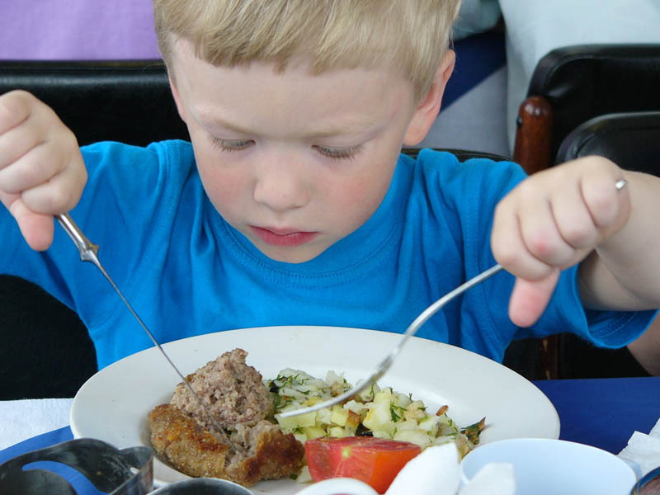
Культура поведения за столом…. Пожалуй, каждый рано или поздно задумывался над этим вопросом, ведь организация детского питания напрямую связана со столовым этикетом. Знакомство с ним позволяет ребенку быть уверенным в себе, правильно вести себя за столом, умело пользоваться столовыми приборами, быть обходительным в застольном общении.

Slide 3
Профессиональная обязанность воспитателя детского сада - обучить ребенка правилам поведения за столом. Это обучение происходит во время приема пищи. Правильная и красивая сервировка стола поднимает аппетит и создает доброжелательный настрой у окружающих. Умение вести себя за столом, пользоваться столовыми приборами и салфетками развивает у детей уверенность в себе. Завтракая и обедая вместе с детьми, воспитатель демонстрирует им красоту этикета, разумность и необходимость его соблюдения во время застолья. Между людьми, вместе принимающими пищу, возникают более тесные взаимоотношения: ребенок воспринимает воспитателя как часть родственного сообщества, доверяет ему и прислушивается к его словам.

Slide 4
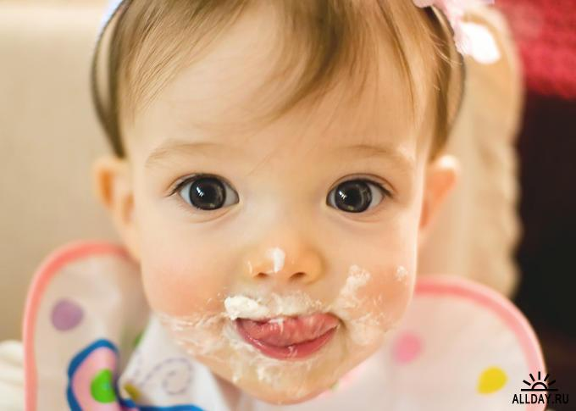
Последовательность и постепенность задач по формированию культурно-гигиенических навыков. Первая младшая группа (2-3 года) сформировать умение выполнять элементарные правила культурного поведения: не выходить из-за стола, не закончив еду, говорить «спасибо». Вторая младшая (3-4 года) сформировать навыки приема пищи: не крошить хлеб, правильно пользоваться столовыми приборами, салфеткой, пережевывать пищу с закрытым ртом.

Slide 5
Средняя группа (4-5 лет) совершенствовать приобретенные умения: пищу брать понемногу, хорошо пережевывать, есть бесшумно, правильно пользоваться столовыми приборами (ложкой, вилкой, ножом), салфеткой, полоскать рот после еды.
Старшая группа (5-6 лет)
Закреплять умения правильно пользоваться столовыми приборами (вилкой, ножом); есть аккуратно, бесшумно, сохраняя правильную осанку за столом.
Продолжать прививать навыки культуры поведения: выходя из-за стола, тихо задвигать стул, благодарить взрослых.
Подготовительная к школе группа (6-7 лет)
Закрепить навыки культуры поведения за столом: прямо сидеть, не класть локти на стол, бесшумно пить и пережевывать пищу, правильно пользоваться ножом, вилкой, салфеткой.

Slide 6
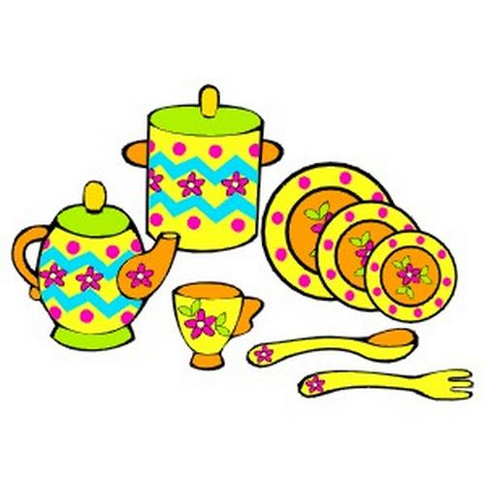
Посуда и столовые приборы
Посуда и столовые приборы служат для того, чтобы человеку было удобно принимать пищу, стол при этом должен выглядеть красиво и быть приятен окружающим. Посуда различается по назначению: для приготовления пищи и для еды; столовая, чайная, кофейная, для напитков или фруктов (игрушечная и настоящая); по материалу изготовления (стеклянная, деревянная, металлическая, керамическая, фарфоровая и т.п.). Тарелки могут быть глубокими, десертными, закусочными, пирожковыми (хлебными), подставными, столовыми.

Slide 7
Сервировка стола - искусство, с которым хорошо знакомы многие взрослые, но каждый ребенок с удовольствием поможет накрыть на стол. Для этого прежде всего необходимо знать какой посудой мы пользуемся. Столовая посуда разнообразна. Важно научить детей различать, правильно расставлять и пользоваться ей. Столовая глубокая тарелка предназначена для любого первого блюда, в котором много жидкости и которое обычно подают горячим. Глубокая тарелка размером поменьше называется десертной. Мелкие тарелки тоже различны по размерам, и каждая из них используется для определенных блюд. Самая большая – столовая - для вторых горячих блюд. Иногда мелкую столовую тарелку ставят как подставную под тарелку с супом. В тарелку поменьше – закусочную – кладут салаты и холодные закуски. Тарелка, которая еще меньше, называется хлебной или пирожковой. Она нужна для того, чтобы пирожок или кусок хлеба не лежал на столе. Для сладостей и фруктов подается мелкая десертная тарелка. Для чая, какао и кофе предназначены чашки с блюдцами. Но одной посуды недостаточно – нужны столовые приборы. Самые большие из них столовые нож и вилка – предназначены для вторых горячих блюд. Для салатов, овощей и холодных закусок – закусочные нож и вилка размером поменьше столовых. Рыбными ножом и вилкой едят только рыбу.

Slide 8
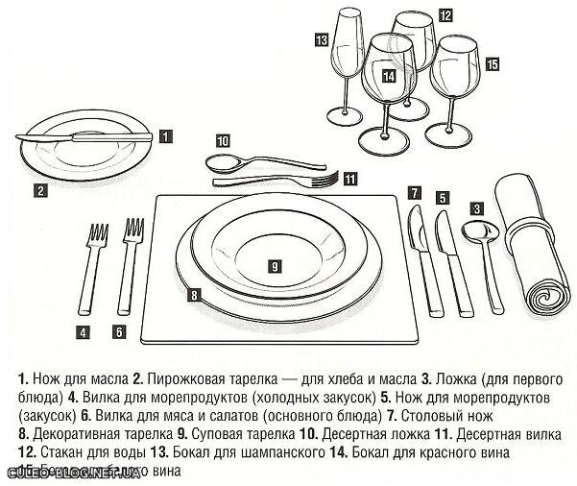

Slide 9
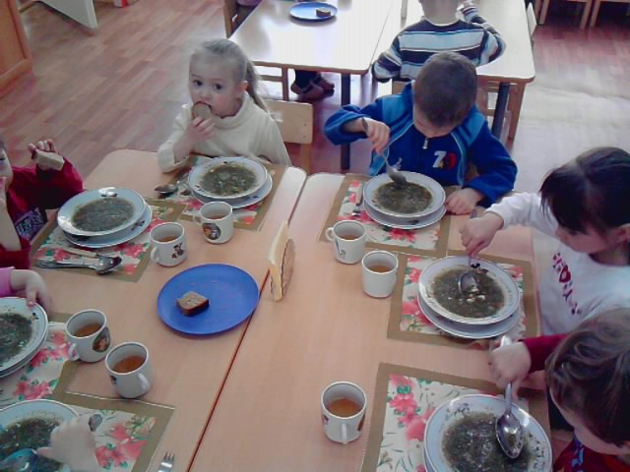
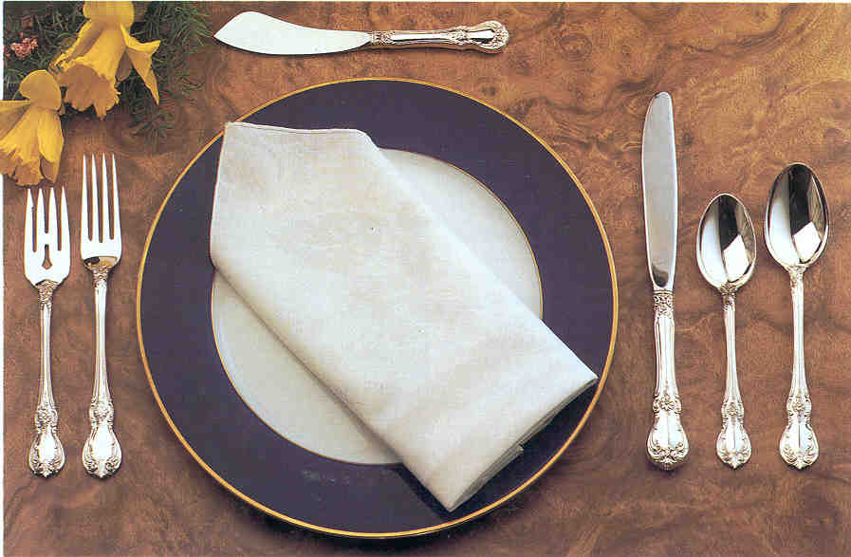
Как правильно и красиво накрыть стол. Умение красиво сервировать стол отрабатывается в детском саду ежедневно. Важно обращать внимание на детали сервировки и не допускать ошибок. С чего начинается сервировка стола? На стол стелют скатерть – белую или цветную, но обязательно чистую. Каждому человеку за столом выделяется место – часть стола, где для него стоят тарелки и бокалы, лежат приборы. У стола стоят стулья по количеству человек, участвующих в застолье. Напротив стула на столе ставиться закусочная тарелка, слева от нее – хлебная. Между ними – закусочная и столовая – вилки лежат зубчиками вверх. Справа от закусочной тарелки – столовый и закусочный ножи, лезвием к тарелке. Столовые нож и вилка располагаются ближе к закусочной тарелке, но не под ее краями, закусочные приборы – дальше от тарелки, так как обычно начинается застолье с закусок.

Slide 10
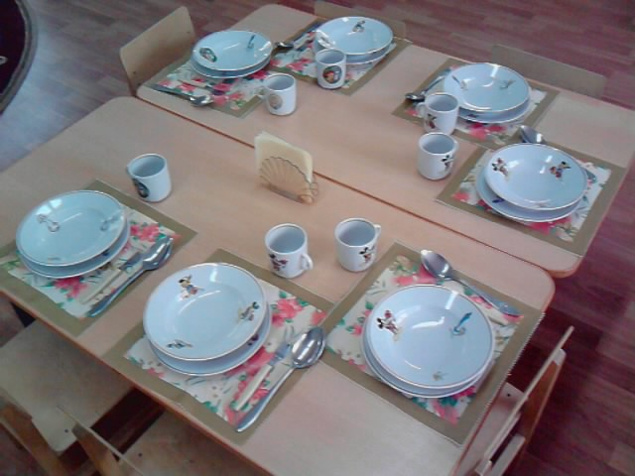
Есть такое правило: начинаем пользоваться теми приборами, которые лежат дальше от тарелки. Суповую ложку необходимо положить между ножами, углублением вниз. Если же застолье начинается с первого горячего блюда, тогда при сервировке столовую ложку кладут справа от закусочного ножа. Полотняные салфетки кладут каждому гостю на закусочную тарелку. Бумажные салфетки не раскладывают, а ставят в салфетнице

Slide 11
Список литературы.
Алямовская В.Г, и др. Ребенок за столом: Методическое пособие по формированию культурно-гигиенических навыков. М., 2005.
Курочкина И.Н. Этикет для детей и взрослых. М., 2001.
Санитарно-эпидемиологические требования к устройству, содержанию и организации режима работы в ДОУ. М., 2003.
Интернет ресурсы.

Slide 12
Спасибо за внимание.
Презентацию выполнила: воспитатель ГОУ д/с № 1528 группа № 6 Маслова Маргарита Александровна.

